Slide 1


Proiect cofinanțat din Fondul Social European prin Programul Operational Capital Uman 2014- 2020
NEWSLETTER 2
Proiect
« EPIC- Elevi Practicanți Investesc în Carieră »
MYSMIS proiect:131498
APRILIE 2021

Slide 2
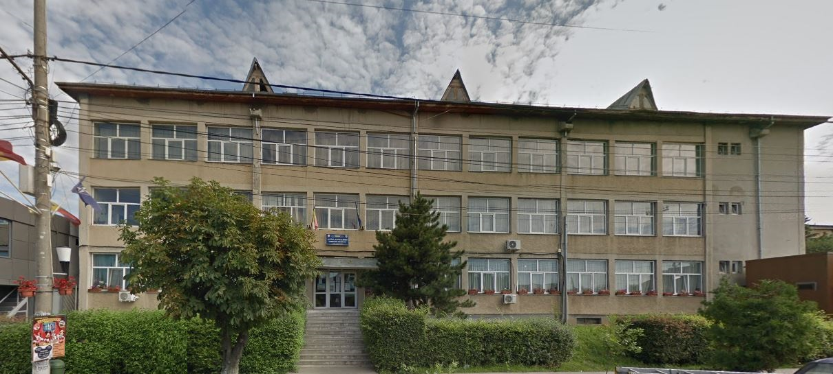
Liceul Tehnologic “Dimitrie Filișanu”, Filiași

Slide 3
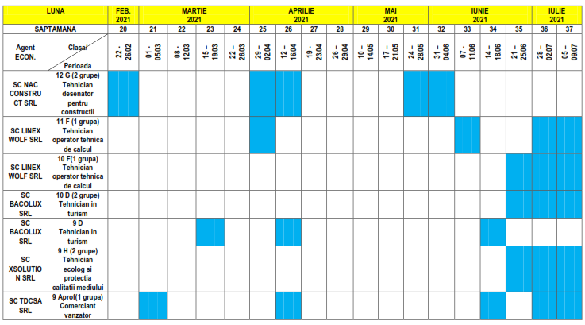
A.4.1 Organizarea si derularea programelor de învatare la locul de munca (stagii de practica/instruire practica)
Graficul cu stagiile de practica la agentul economic pentru cele 10 grupe de elevi,
in anul scolar 2020 - 2021

Slide 4
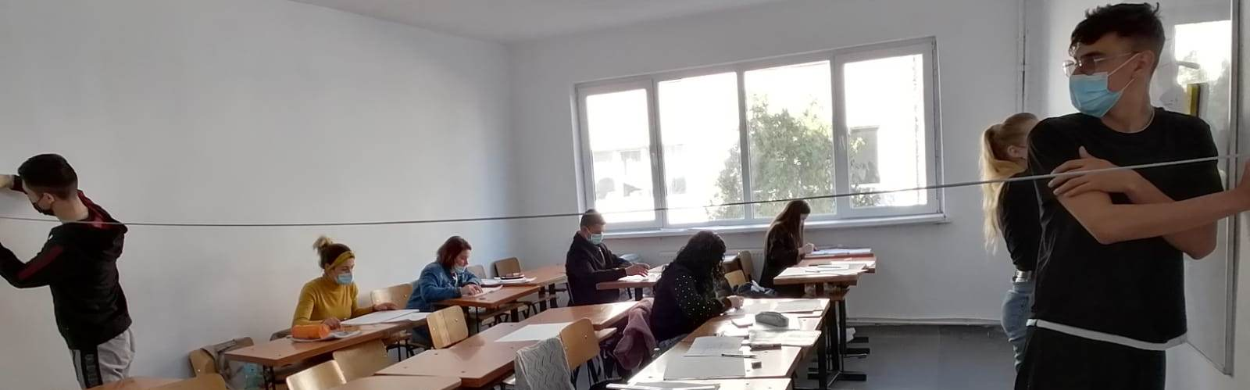
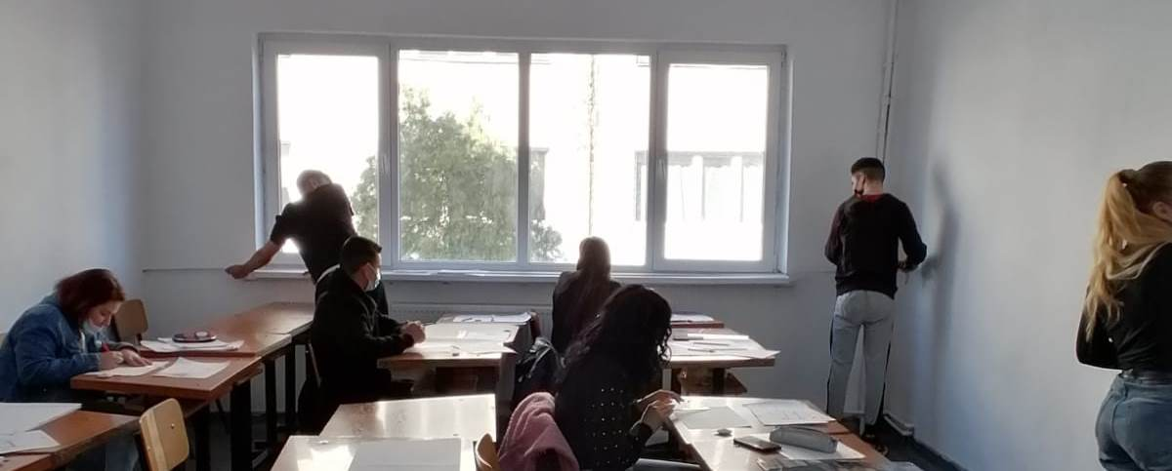
Stagii de practică
Elevii din clasa a XII-a G au participat la stagii de practică în cadrul proiectului « EPIC- Elevi Practicanți Investesc în Carieră »
Agent economic:
SC NAC CONSTRUCT SRL

Slide 5
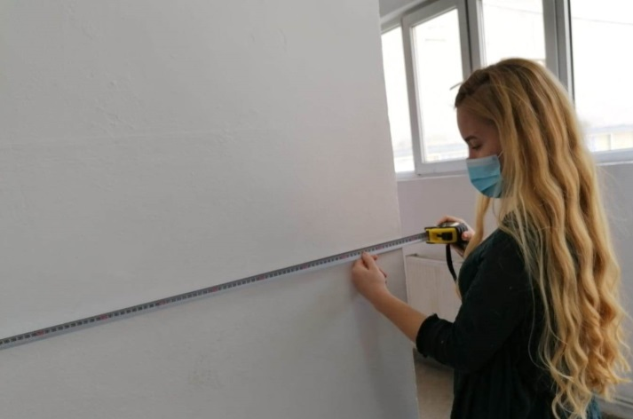
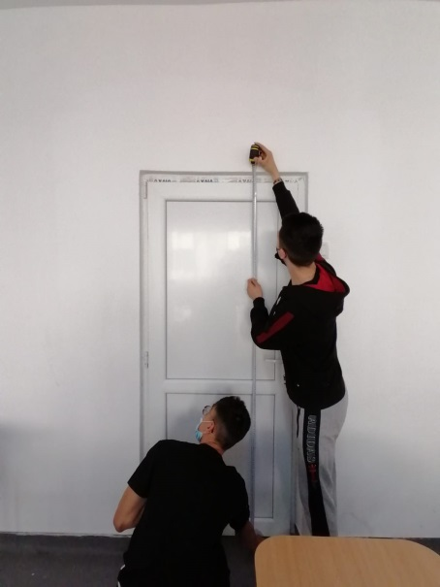
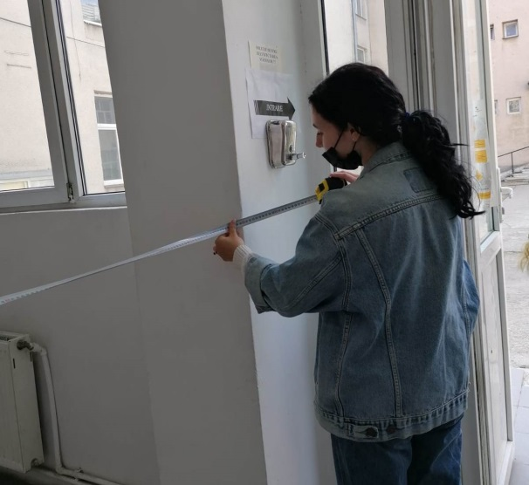
Clasa a 12 –a G, calificare: Tehnician desenator pentru construcții și instalații, a avut 2 grupe:
CASIU GEORGE VALENTIN tutore SP, grupa 1;
ROTARU SOFIA GABRIELA, tutore SP, grupa 2.

Slide 6
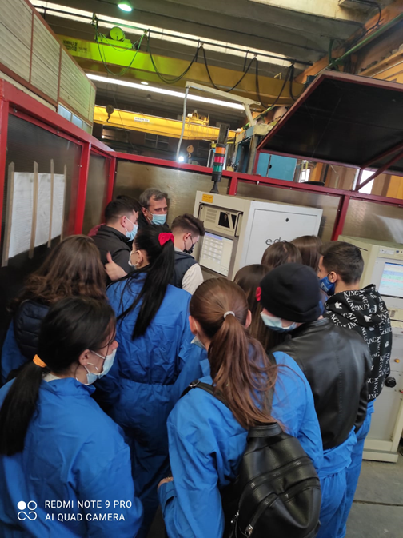
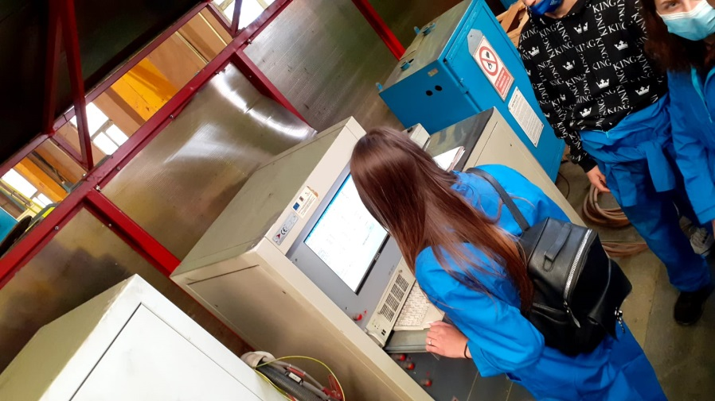
Stagii de practică la
SC LINEX WOLF SRL Filiași
Clasa 11 F-Tehnician operator tehnica de calcul
Tutore Ionescu Catalin George

Slide 7

A 4.2.Crearea de medii de practică corespunzătoare necesare valorificării cunoştinţelor teoretice primite de practicant în cadrul procesului de instruire
Consta in activitati de tip FE in care 42 elevi isi vor dezvolta abilitatile si competentele practice prin simularea proceselor ecomonice reale in cadrul a 3 FE, in oglinda cu activ. derulate de firma mama cooptata in proiect prin parteneriat.

Slide 8
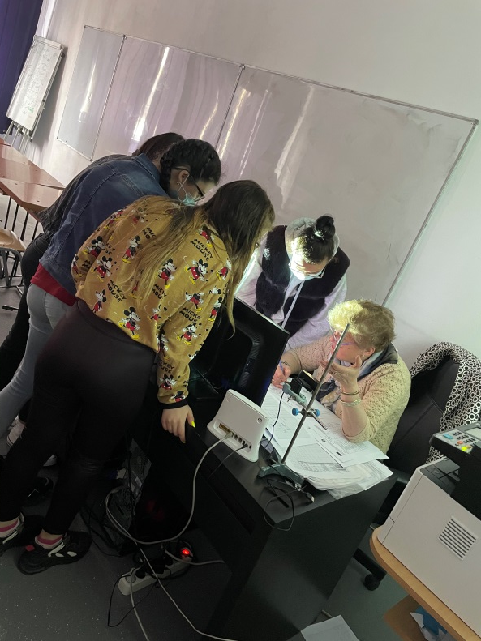
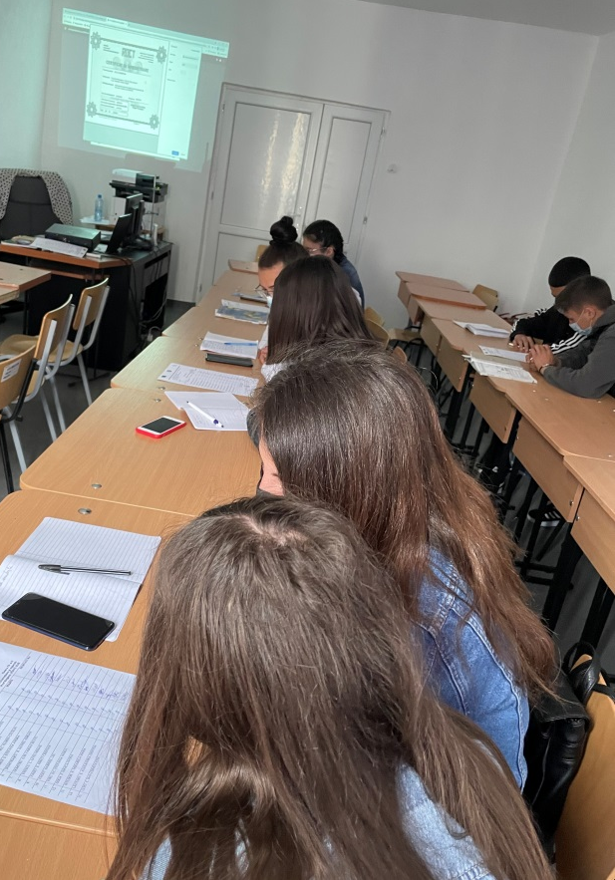
”Firma de exercițiu” în activitate
ELEVII DIN CLASA a 9-a G, grupa 1
BĂLĂȘESCU MARIANA GĂBIȚA
BOBÎRNECI IONUŢ-CONSTANTIN
BONCI NUTU IONUT
COJOCARU FLORIN CĂTĂLIN
DOROI ȘTEFANIA ANDRA
DUMITRAȘCU DANIEL ADRIAN
DUMITRU FABIAN SILVIU
ENESCU LIVIU MIHAIL
FAGET IONUT CRISTIAN
FĂGET GABRIEL LEL
FIRU ȘTEFANIA MARIA
GOGA IONICA-IVONA
ISTUDOR MIRABELA MARIA
LĂUTARU ALEXANDRA CRISTINA
LUPU DAN CONSTANTIN
Indrumator:
BEBU Ioana Bianka, Expert coordonator FE

Slide 9

Newsletter realizat de:
POPESCU Andusa-Cristiana, Expert comunicare cu GT
PICA Alexandra, Expert comunicare cu GT
ORLEANU Gabriel, Expert comunicare cu GT

